Slide 1
Smart Warehouse IoT System using Autonomous Mobile Robot (AMR)
עדי שלמה ושחר הלוי

Slide 2
סקירת רקע ופתרונות קיימים
Smart Shelves:
ניטור רציף באמצעות רישות המדפים בחיישנים [1].
החיסרון: עלות תשתית וחיווט גבוהה לכל מדף בנפרד
RFID Tagging:
תיוג כל פריט במחסן בשבב אלקטרוני לטובת ניטור [2].
החיסרון: אינו משתלם כלכלית למוצרים זולים ודורש תפעול ידני שוטף של הדבקת תגים על כל סחורה חדשה.
Industrial Robotics (e.g., Amazon):
שימוש ב-AI ורובוטים מתוחכמים לניהול מסלולים [3].
החיסרון: חסם כניסה גבוה מאוד לעסקים קטנים

Slide 3

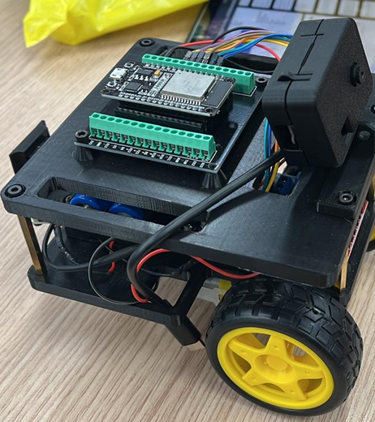

הפתרון שלנו
מודל ה-SMART Warehouse:
אימוץ מודל ה-Smart Warehouse [4] : מעבר משיטה של טיפול בחוסרים בדיעבד לשיטה של מניעה מראש בעזרת IoT.
הפתרון בפרויקט:
Cost-Effective: במקום חיישנים יקרים שימוש בברקודים הקיימים (ללא שינוי במוצר).
כיסוי מלא: רובוט נייד אחד שמכסה את כל המחסן וחוסך תשתיות.
חומרה נגישה: שימוש בבקר ESP32 זול ויעיל להנגשת הטכנולוגיה.

Slide 4
אתגרים ופתרונות
תקשורת זמן-אמת: שליטה ב-WiFi יצרה השהיות->נפתר ע"י מעבר לMicro-ROS over UDP
עומס עיבוד: נפתר ע"י ביזור חומרה (בקר נפרד לתנועה ובקר נפרד למצלמה).
אמינות וגיבוי: חשש מאובדן מידע בנתק -> נפתר ע"י מנגנון אגירה מקומי (Local Buffering) ב- Gateway וסנכרון אוטומטי לענן כשהרשת חוזרת.
אבטחת מידע: חיבור קצה לענן בצורה מאובטחת -> נפתר ע"י הצפנת TLS 1.2 ואימות תעודות X.509 ב-AWS

Slide 5
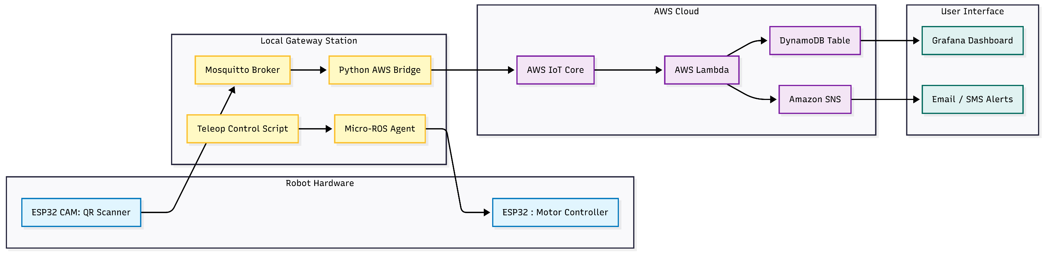
ארכיטקטורת המערכת
ארכיטקטורה היברידית שמפרידה בין מסלול מידע לבין מסלול שליטה.
הרובוט מפענח ברקוד ושולח נתונים ל-Gateway מקומי, שמגשר בצורה מאובטחת ל-AWS.
בענן הנתונים נשמרים ב-DynamoDB, מוצגים בלייב ב-Grafana, וניתן להפעיל התראות דרך SNS.
במקביל, פקודות תנועה נשלחות לרובוט דרך Micro-ROS בפרוטוקול UDP מהיר, כך שהתנועה נשארת יציבה גם ללא תלות באינטרנט או בעומס ענן.

Slide 6
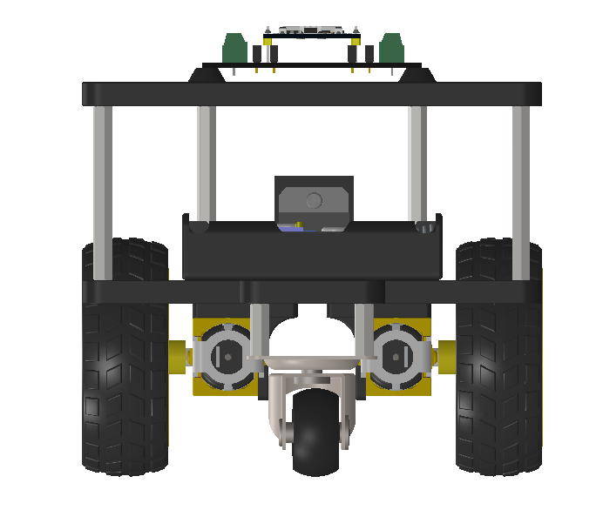
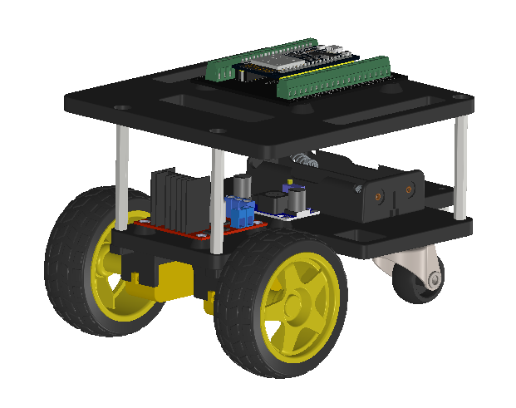
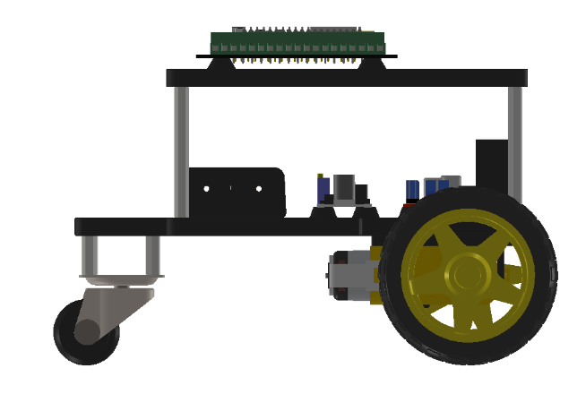
החלק המכני
הרובוט מבוסס על הינע דיפרנציאלי עם שני מנועי DC, המאפשרים שליטה נפרדת בכל גלגל לתמרון וסיבוב במקום.
לייצוב השתמשנו בגלגל אחורי חופשי (Caster), המבטיח תנועה חלקה לכל כיוון ללא צורך במנגנון היגוי מורכב.
המצלמה הותקנה בחלק העליון בזווית מוגבהת, כדי לאפשר סריקה אופטימלית של הברקודים תוך כדי תנועה.

Slide 7
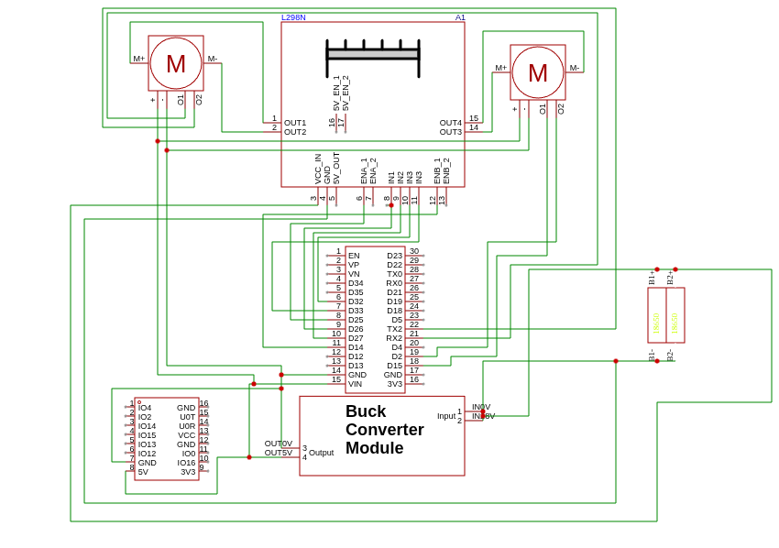
החלק החומרתי
ESP32 מוקדש לניהול התנועה והניווט. הוא מריץ את הMicro-ROS מתקשר עם המחשב בזמן אמת ושולט בדרייבר המנועים(L298N) לביצוע תמרונים מדויקים.
:ESP32-CAM מתפקד כעצמאי לחלוטין. תפקידו היחיד הוא לצלם, לפענח את קודי ה-QR ולשדר את הנתונים ב-MQTT, מבלי להעמיס על משאבי המעבד של בקר התנועה.
סוללות הליתיום מספקות מתח לשני הבקרים ולמנועים במקביל, כאשר כל רכיב מקבל את הזרם הדרוש לו לפעולה יציבה.

Slide 8



פרוטוקולי התקשורת
Micro-ROS (over UDP): נבחר עבור מערכת השליטה והניווט. השימוש ב-UDP (ולא ב-TCP) מבטיח תקשורת מהירה במיוחד , החיונית כדי שהרובוט יגיב מיידית לפקודות נסיעה ולתיקוני היגוי בזמן אמת.
MQTT: נבחר להעברת המידע בשל היעילות שלו במערכות IoT.
Docker: שימש להרצת ה-Micro-ROS Agent. השימוש בקונטיינר (Container) אפשר יצירת סביבת עבודה מבודדת, שפתרה בעיות תאימות (Dependencies) ואפשרה תקשורת חלקה בין המחשב לרובוט ללא התקנות מסובכות על מערכת ההפעלה.

Slide 9

שירותי ענן
AWS IoT Core: שער הכניסה לענן. משמש כ-MQTT Broker המנהל את התקשורת מול הרובוט, ומאמת את זהות המכשירים.
AWS Lambda: יחידת העיבוד (Serverless). פונקציית קוד ש"מתעוררת" אוטומטית ברגע שמתקבלת הודעה, מעבדת את המידע ושולחת אותו לאחסון.
Amazon DynamoDB: מסד נתונים מהיר וגמיש . נבחר כדי לשמור את נתוני המלאי בזמן אמת, ומאפשר שליפה מהירה של הנתונים לתצוגה בגרפים.
Amazon SNS: שירות ההתראות. מאפשר למערכת לשלוח עדכונים מידיים למשתמש (כמו שליחת אימייל) ברגע שמתבצעת סריקה חדשה או חריגה במלאי.

Slide 10

אבטחת מידע
IAM: ניהול הרשאות קפדני בשיטה המבטיחה שלכל רכיב (כמו הלמבדה) יש גישה רק למה שהוא חייב.
AWS CloudTrail: מבצע ניטור ורישום של כל פעולה בחשבון לצרכי בקרה וחקירת אירועי אבטחה.
AWS IoT Core: מספק את שכבת ההגנה בכניסה לענן באמצעות אימות מכשירים (X.509 Certificates) והצפנת תעבורה מלאה (TLS 1.2).

Slide 11
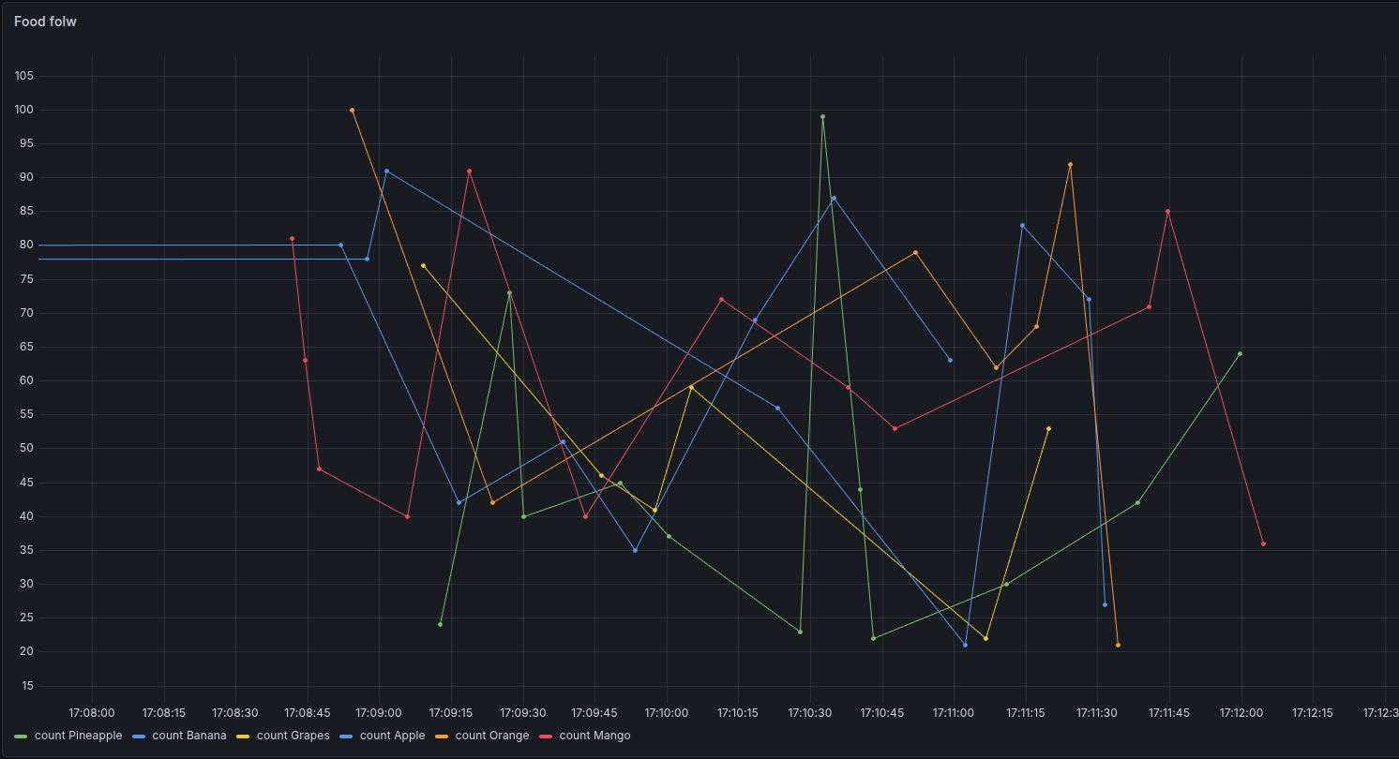
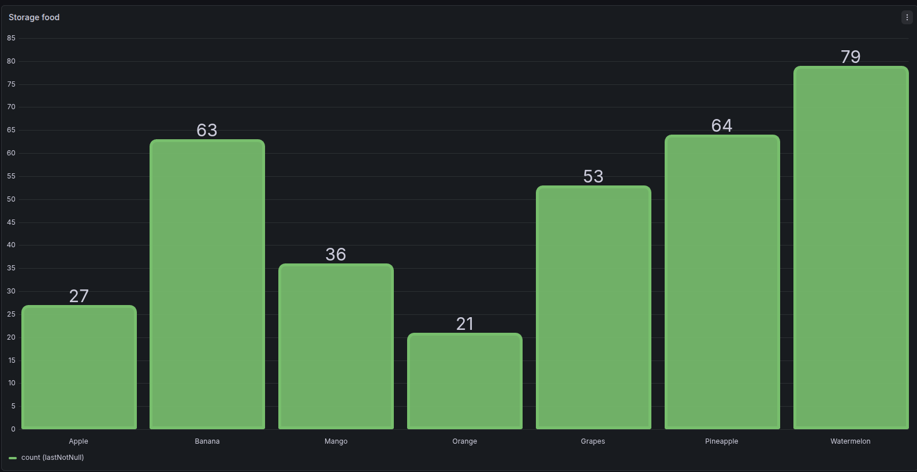
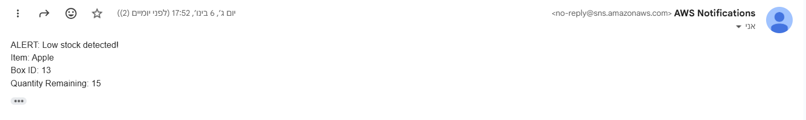
ויזואליזציה וחווית משתמש
לוח בקרה (Grafana Dashboard): משמש כממשק המרכזי למשתמש (GUI) לקבלת תמונת מצב בזמן אמת. המערכת שואבת נתונים ישירות מ-DynamoDB ומציגה אותם בצורה גרפית ברורה (כמות מלאי, היסטוריית סריקות וזמני הגעה), מה שמאפשר קבלת החלטות מבוססת נתונים.
התראות מייל :נועדו לשפר את יעילות המערכת על ידי אוטומציה במקום לבדוק את הלוח ידנית, המערכת שולחת עדכון אוטומטי למייל ברגע שהתבצעה סריקה שבה זוהה חוסר במלאי, ובכך סוגרת מעגל טיפול מהיר.

Slide 12
סרטון הדגמה הכולל של המערכת
https://www.youtube.com/watch?v=7Y8p60v4oPw

Slide 13
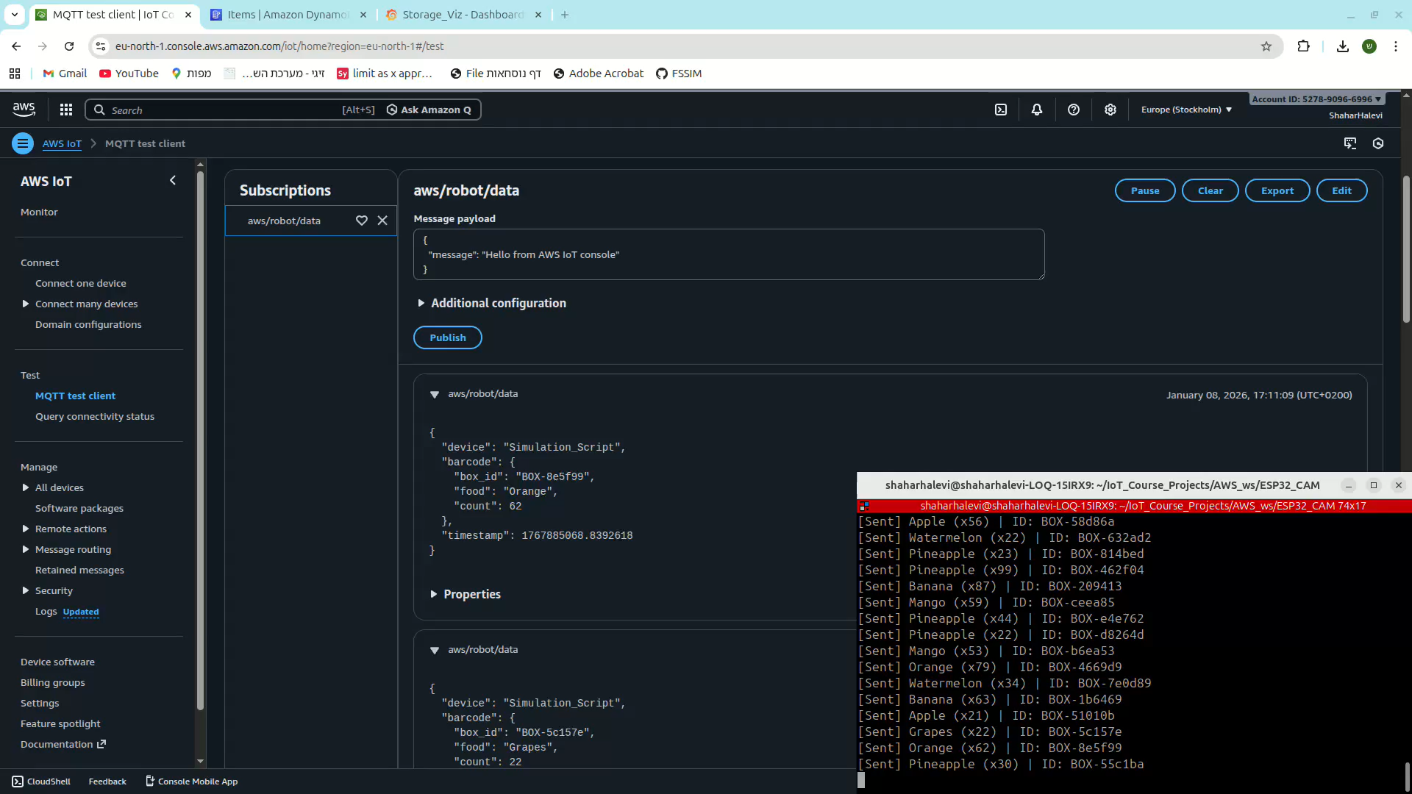
סקלביליות המערכת

Slide 14
רעיונות לעתיד
בטיחות: שילוב מודלים של עיבוד תמונה לזיהוי מפגעים במעברים (כמו נוזל שנשפך או מוצר שנפל) והתראה מיידית למנהל.
Scalability: ניהול צי רובוטים לכיסוי מחסנים גדולים.
AI Prediction: חיזוי חוסרים עתידי על בסיס היסטוריית הצריכה.

Slide 15
תודה רבה על ההקשבה! שאלות?

Slide 16
רשימת מקורות
[1] Chai, T. Y., et al. (2023). Advancing Retail Operations: A Customizable IoT-Based Smart Inventory System. International Journal of Membrane Science and Technology.
[2] Selvaraj, A. S., & Anusha, S. (2021). RFID Enabled Smart Data Analysis in a Smart Warehouse Monitoring System using IoT. Journal of Physics: Conference Series.
[3] Li, Z. (2024). Review of Application of AI in Amazon Warehouse Management. Proceedings of ICFTBA Workshop.
[4] Yerpude, S., & Singhal, T. K. (2018). SMART Warehouse with Internet of Things supported Inventory Management System. International Journal of Pure and Applied Mathematics.

